Slide 1
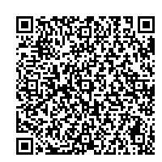
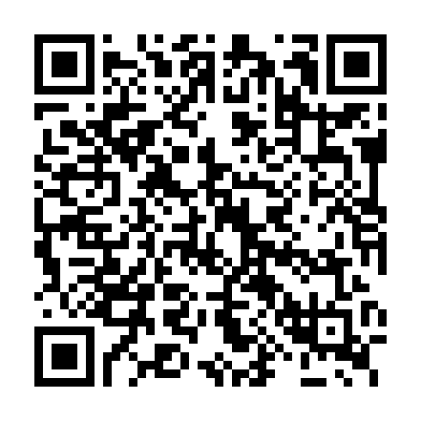
能登農林水産業ボランティアが 農地等の復旧作業、簡単な農作業 などのお手伝いに伺います。
対象者：農業者、農協、森林組合、漁協等
ボランティアができるお手伝い
例：○農道等の簡易な補修 ○シイタケの植菌
○選定枝の片付け ○草刈り、泥上げ、苗箱運び など
依頼方法 石川県里山振興室 農林水産業ボランティア窓口
○石川県 電子申請システムから依頼
右のQRコードからお申し込みください。
○「農林水産業ボランティア派遣依頼申請書」を提出
メール satoyama@pref.ishikawa.lg.jp
ＦＡＸ ０７６－２２５－１６１８
電子申請システム
QRコード
電子申請
ご依頼をいただいた後、ボランティアによる活動が可能かどうか県担当者が確認に伺います。
ボランティアの作業に関する指導者、使用する車両や道具は、依頼者が準備してください。（道路補修に使用する砂利、作業に使用するスコップなど）
危険を伴う作業、専門技術が必要な作業などはご要望にお応えできない場合もあります。
ボランティアは無償で活動します。ご利用は無料で、食事やお茶などをご用意いただく必要はありません。
ボランティアが自家用車で作業場所に向かう、現地集合での派遣を基本としますが、１か所あたり１０人程度の大人数の場合、バスによる派遣も可能です。
事前登録HP
ボランティアに参加いただける方も募集しています
「県災害ボランティア事前登録」に登録いただくと、ボランティア
活動の情報が配信されます。
登録いただき、能登の農林水産業の事業再開にご協力お願いします。
【お問い合わせ先】 石川県里山振興室 農林水産業ボランティア窓口
ＴＥＬ ０７６－２２５－１６３１（平日9：00～17：00）※土日祝除く
詳しくは農林総合事務所または里山振興室にお問い合わせください。

